Slide 1
PHÂN TÍCH DỮ LIỆU ĐƠN HÀNG THƯƠNG MẠI ĐIỆN TỬ VÀ XÂY DỰNG MÔ HÌNH DỰ ĐOÁN SẢN PHẨM
Nhóm 5

Slide 2
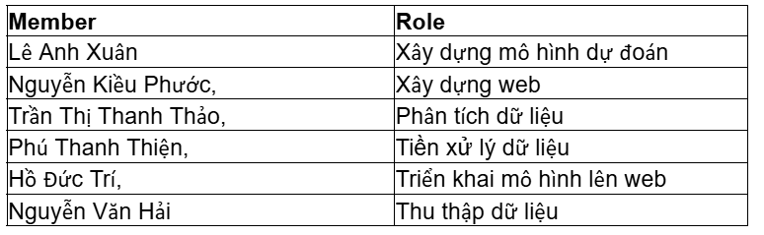
Members and Role Assignments

Slide 3
Project Name
Unit 1. Introduction
Unit 3. Results
1.1. Background Information
1.2. Motivation and Objective
3.1. Data Ingestion Scripts and Code
3.2. Data Transformation Scripts and Code
3.3. Description and Sample of Transformed Datasets
3.4. Data Visualization of Query Results
3.5 Build Model
Unit 2. Project Execution
2.1. Simulated Scenario Description
2.2. Datasets Selection and Description
2.3. Data Ingestion Pipeline
2.4. Data Transformation Processing
2.5. Data Query and Insight
2.6. Model Description
Unit 4. Projected Impact
4.1. Accomplishments and Benefits
4.2. Future Improvements

Slide 4
1.1. Background Information
1. Introduction
UNIT
01
1.1.1. Sự phát triển của ngành thương mại điện tử
- Cách mạng 4.0 và Công nghệ số: Phát triển mạnh mẽ, đặc biệt trong thương mại điện tử.
- Nguồn dữ liệu khổng lồ: Lazada, Shopee, Tiki, v.v.
- Người dùng thay đổi cách tiếp cận và mua sắm
- Cơ hội doanh nghiệp thu thập dữ liệu người dùng: Lịch sử mua sắm, lượt xem, đánh giá, tương tác khác -> Cung cấp nhiều thông tin quý giá.
=> Phân tích và dự đoán sở thích

Slide 5
1.1. Background Information
UNIT
01
1.1.2. Áp dụng phân tích dự đoán vào thương mại điện tử.
Gia tăng dữ liệu lớn từ hành vi mua sắm
Phân tích dữ liệu Trí tuệ nhân tạo (AI)
=> Dự đoán xu hướng mua sắm trong tương lai, điều chỉnh mức tồn kho hiệu quả.
Thói quen, sở thích khách hàng.
Hệ thống gợi ý thông minh
Phân tích cảm xúc, dự đoán xu hướng thị trường.

Slide 6
1.2. Motivation and Objective
UNIT
01
1.2.1. Tăng cường trải nghiệm người dùng và phát triển doanh số
- Cung cấp gợi ý sản phẩm phù hợp với nhu cầu
-> Khách hàng dễ dàng tìm thấy sản phẩm phù hợp với sở thích
-> Nâng cao sự hài lòng, gia tăng doanh thu
1.2.2. Tối ưu hóa quy trình kinh doanh và marketing
- Quản lý kho hàng và chiến lược marketing
=> Nâng cao hiệu quả tổng thể của các hoạt động kinh doanh.

Slide 7
2.1. Simulated Scenario Description
2. Project Execution
UNIT
02
Phân Tích Dữ Liệu Thương Mại Điện Tử và Triển Khai Mô Hình Dự Đoán
-> Xác định bài toán -> Thu thập dữ liệu ->Tiền xử lý dữ liệu
-> Phân tích dữ liệu -> Xây dựng mô hình -> Triển khai mô hình
- Thu thập dữ liệu: Từ Kaggle với thông tin về giao dịch, đơn hàng, khách hàng và sản phẩm.
2. **Làm sạch và định dạng dữ liệu:** Dữ liệu được làm sạch và đưa vào kho dữ liệu có cấu trúc để dễ truy cập.
3. **Tiền xử lý dữ liệu:** Giải quyết dữ liệu thiếu và trùng lặp, chuẩn hóa dữ liệu, và giảm chiều dữ liệu với PCA.
4. **Phân tích dữ liệu:** Xác định xu hướng bán hàng, phân tích nhân khẩu học khách hàng, và đánh giá hiệu suất sản phẩm.
5. **Xây dựng mô hình dự đoán:** Sử dụng SVD, KNN, và chia dữ liệu thành tập huấn luyện/kiểm tra để dự đoán và đánh giá.
6. **Triển khai và báo cáo:** Mô hình được triển khai trên nền tảng web, và báo cáo kết quả cùng với thuyết trình cho các bên liên quan.
Xác định bài toán: Xác định rõ mục tiêu, vấn đề giải quyết -> Hiểu rõ yêu cầu doanh nghiệp, chỉ số hiệu suất chính (KPI), đặt ra các câu hỏi nghiên cứu để hướng dẫn toàn bộ quy trình phân tích.
Thu thập dữ liệu:Nền tảng thương mại điện tử, cơ sở dữ liệu nội bộ, Kaggle.
-> Dữ liệu thu thập gồm thông tin chi tiết về giao dịch, khách hàng và sản phẩm.
Tiền xử lý dữ liệu:
Làm sạch và chuẩn hóa: Xử lý các giá trị thiếu, trùng lặp, chuẩn hóa định dạng và chuyển đổi về cùng một quy mô.
=> Dữ liệu sẵn sàng cho phân tích và xây dựng mô hình.
Phân tích dữ liệu: Xác định xu hướng bán hàng, phân tích nhân khẩu học khách hàng, và đánh giá hiệu suất sản phẩm.
Xây dựng mô hình dự đoán: Sử dụng SVD, KNN, và chia dữ liệu thành tập huấn luyện/kiểm tra để dự đoán và đánh giá.
Triển khai và báo cáo: Mô hình được triển khai trên nền tảng web

Slide 8
2.2. Datasets Selection and Description
UNIT
02
Phân Tích Dữ Liệu Thương Mại Điện Tử và Triển Khai Mô Hình Dự Đoán
Dữ Liệu Sản Phẩm (Products.csv): Thông tin về các sản phẩm có sẵn để bán.
Dữ Liệu Mặt Hàng Đơn Hàng (Order_Items.csv):Cung cấp chi tiết về từng mặt hàng trong mỗi đơn hàng.
Dữ Liệu Đơn Hàng (Orders.csv): Chứa thông tin về các đơn hàng của khách hàng.
Dữ Liệu Người Dùng (Users.csv): Thông tin về khách hàng.
Dữ Liệu Sự Kiện (Event.csv): Ghi lại các tương tác và hoạt động của người dùng trên nền tảng.
Dữ Liệu Mặt Hàng Tồn Kho (Inventory_Item.csv): Cung cấp chi tiết về mức tồn kho cho mỗi sản phẩm.
Dữ Liệu Trung Tâm Phân Phối (distribution_centers.csv): Thông tin về các trung tâm phân phối được sử dụng để thực hiện đơn hàng.
=> Bộ dữ liệu cung cấp cái nhìn toàn diện về nền tảng thương mại điện tử, cho phép phân tích chi tiết về hiệu suất sản phẩm, hành vi khách hàng, quy trình đơn hàng, quản lý tồn kho.

Slide 9
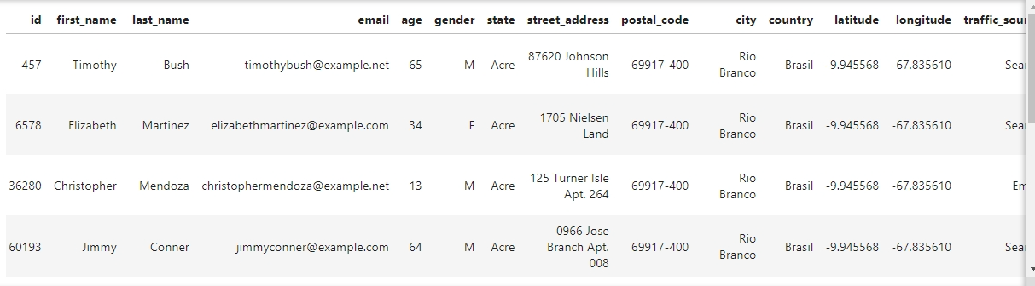
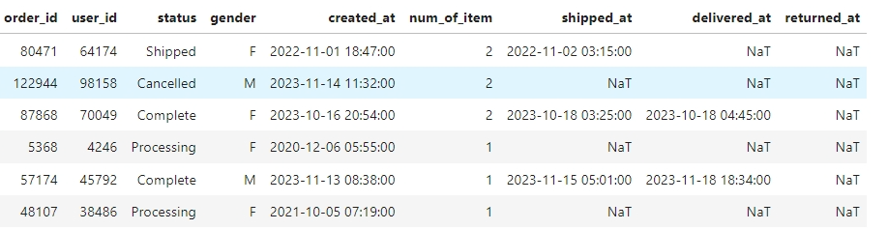
2.2. Datasets Selection and Description
UNIT
02
Dữ liệu của bảng user
Dữ liệu của bảng order

Slide 10


2.3. Data Ingestion Pipeline
UNIT
02
file.csv
Phân tích dữ liệu
Nhập Dữ Liệu từ Tệp .CSV
Lưu Trữ trong MongoDB
Pandas
Lưu Trữ trên Google Drive

Slide 11
2.4. Data Transformation Processing
UNIT
02
2.4.1. Data Cleaning (Làm Sạch Dữ Liệu):
Loại bỏ dữ liệu không chính xác, trùng lặp, không hợp lệ, đảm bảo tính chính xác và độ tin cậy của dữ liệu trước khi phân tích.
2.4.2. Data Integration (Tổng Hợp Dữ Liệu):
Kết hợp dữ liệu từ nhiều nguồn khác nhau tạo ra tập dữ liệu thống nhất, giúp việc phân tích trở nên dễ dàng hơn.
2.4.3. Data Transformation (Chuyển Đổi Dữ Liệu):
Chuyển đổi dữ liệu -> định dạng hoặc cấu trúc, tăng khả năng phân tích và trực quan hóa dữ liệu.

Slide 12
2.4. Data Transformation Processing
UNIT
02
2.4.4. Data Reduction/Dimension Reduction (Giảm Dữ Liệu)
Giảm kích thước tập dữ liệu -> Đảm bảo thông tin quan trọng, hiệu suất thuật toán phân tích.
2.4.5. Data Discretization (Rời Rạc Hóa Dữ Liệu)
Chuyển đổi dữ liệu liên tục thành dữ liệu rời rạc -> Phân tích và trực quan hóa dễ dàng

Slide 13
2.5. Data Query and Insight
UNIT
02
Truy vấn và khai thác dữ liệu: Sử dụng pymongo để kết nối và truy vấn dữ liệu từ MongoDB, lọc dữ liệu theo nhu cầu.
Chuẩn hóa dữ liệu: Xử lý giá trị thiếu và sử dụng StandardScaler để chuẩn hóa đặc trưng, đảm bảo dữ liệu sẵn sàng cho huấn luyện mô hình.
Trực quan hóa dữ liệu: Tạo biểu đồ, đồ thị để phân tích phân phối, mối quan hệ giữa các biến, hỗ trợ ra quyết định
=> Xây dựng mô hình dự đoán.

Slide 14
Phân tích dự đoán-Recommendation system
Unit 3. Results
3.1. Data Ingestion Scripts and Code
3.2. Data Transformation Scripts and Code
3.3. Description and Sample of Transformed Datasets
3.4. Data Visualization of Query Results
3.5 Model Building

Slide 15
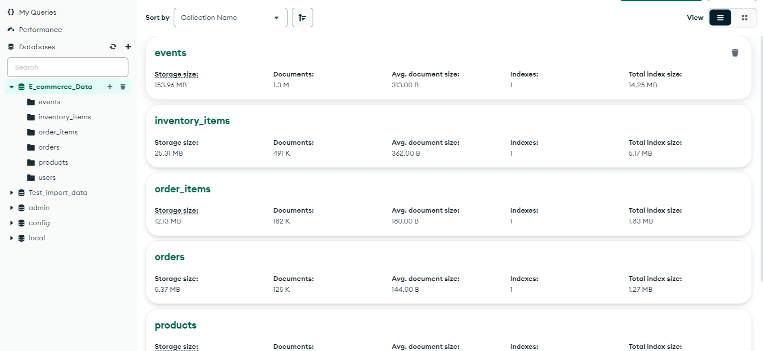
Đưa dữ liệu vào MongoDB
3.1
Data Ingestion Scripts and Code
Unit
3

Slide 16
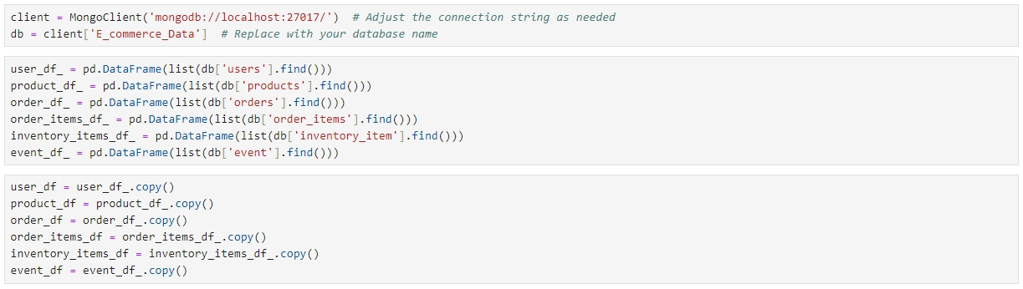
Đọc dữ liệu từ MongoDB
3.1
Data Ingestion Scripts and Code
Unit
3

Slide 17
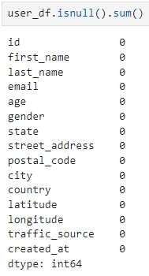
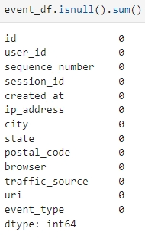
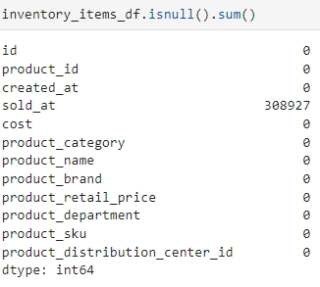
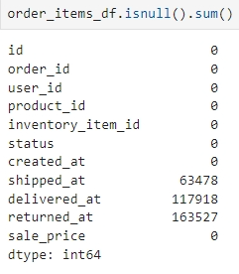
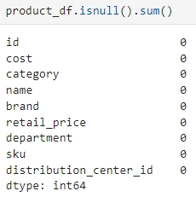
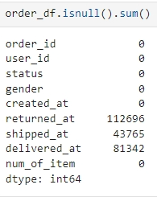
3.2.1 Xử lý dữ liệu bị thiếu
3.2
Data Transformation Scripts and Code
Unit
3

Slide 18
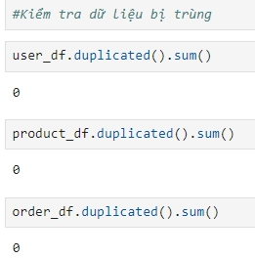
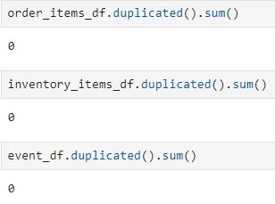
3.2.2 Xử lý dữ liệu bị trùng
3.2
Data Transformation Scripts and Code
Unit
3

Slide 19
3.2.3 Tổng hợp dữ liệu
3.2
Data Transformation Scripts and Code
Unit
3
Join hai bảng order và user
Join các thuộc tính chi tiết sản phẩm từ bảng order_items
Join bảng sản phẩm để lấy thông tin sản phẩm

Slide 20
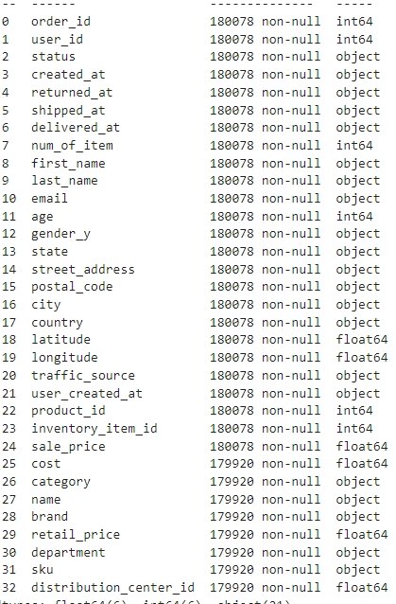
3.2.3 Tổng hợp dữ liệu
3.2
Data Transformation Scripts and Code
Unit
3
Kết quả sau khi join các bảng:

Slide 21
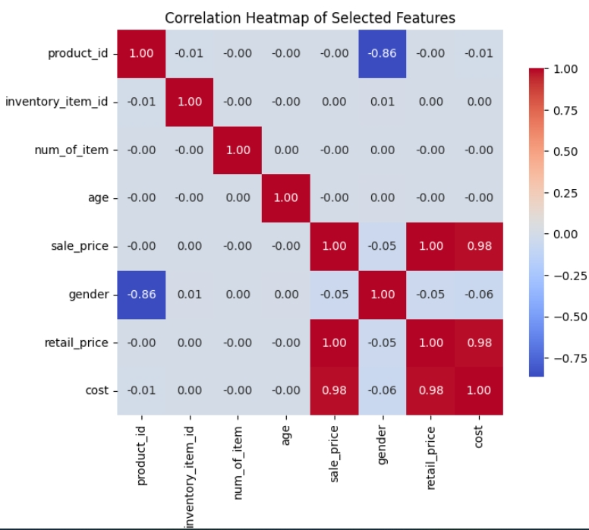
3.2.4 Xử lý dữ liệu dư thừa
3.2
Data Transformation Scripts and Code
Unit
3
Sử dụng heatmap,ta có thể thấy sale_price và retail_price có độ tương quan cao là 1.
Tức 2 feature này là giống nhau.
Cột cost cũng có độ tương quan cao là 0.98

Slide 22
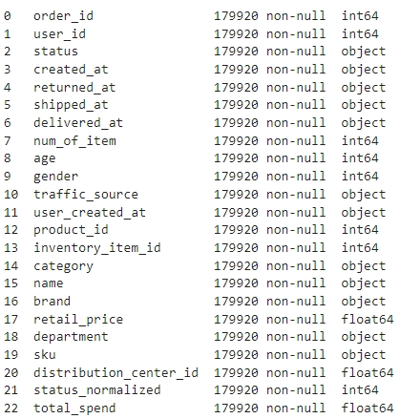
3.2.5 Giảm chiều dữ liệu bằng lựa chọn đặc trưng
3.2
Data Transformation Scripts and Code
Unit
3

Slide 23
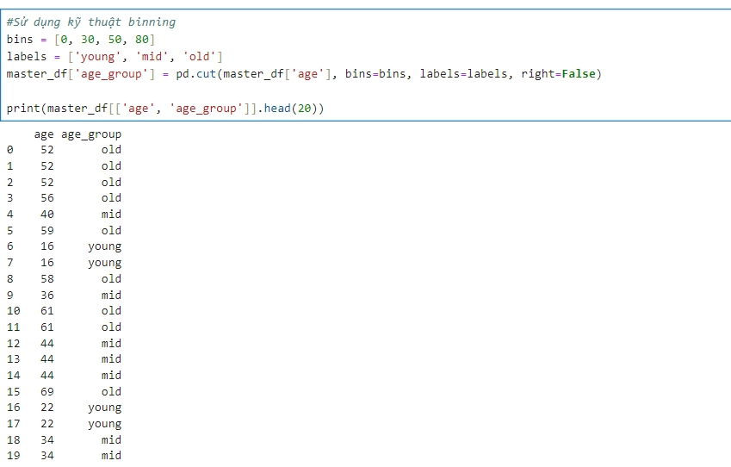
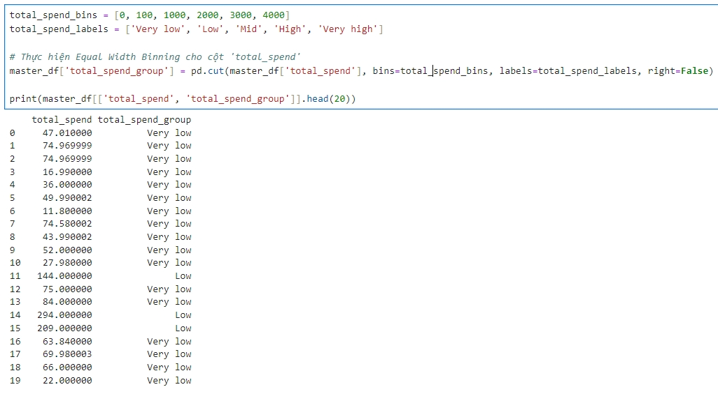
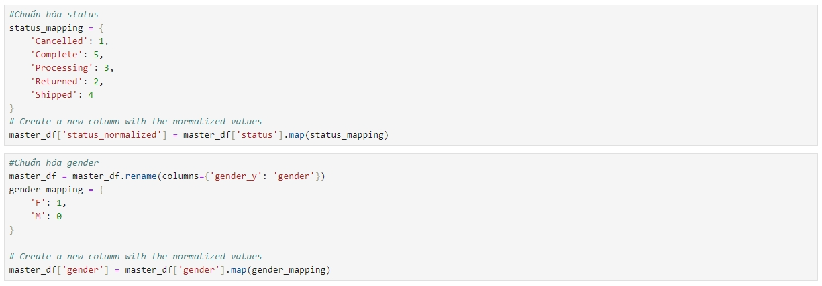
3.2.6 Rời rạc hóa dữ liệu
3.2
Data Transformation Scripts and Code
Unit
3

Slide 24
3.3
Description and Sample of Transformed Datasets
Unit
3
Thông Tin Chung
Tổng số bản ghi: 153,122
Tổng số cột: 23
Các Cột Dữ Liệu
order_id: ID đơn hàng (int64)
user_id: ID người dùng (float64)
status: Trạng thái đơn hàng (object)
created_at: Thời gian tạo đơn hàng (datetime64[ns])
num_of_item: Số lượng mặt hàng trong đơn (float64)
age: Tuổi người dùng (float64)
gender: Giới tính người dùng (int64)
traffic_source: Nguồn truy cập (object)
user_created_at: Thời gian tạo tài khoản người dùng (datetime64[ns])
product_id: ID sản phẩm (float64)
inventory_item_id: ID mặt hàng trong kho (int64)
category: Danh mục sản phẩm (object)
name: Tên sản phẩm (object)
brand: Thương hiệu sản phẩm (object)
retail_price: Giá bán lẻ (float64)
distribution_center_id: ID trung tâm phân phối (int32)
status_normalized: Trạng thái đã chuẩn hóa (int64)
total_spend: Tổng chi tiêu của người dùng (float64)
age_group: Nhóm tuổi (category)
total_spend_group: Nhóm chi tiêu (category)
total_spend_group_normalized: Nhóm chi tiêu đã chuẩn hóa (float64)
label_category: Nhãn danh mục (float64)
label_brand: Nhãn thương hiệu (float64)

Slide 25
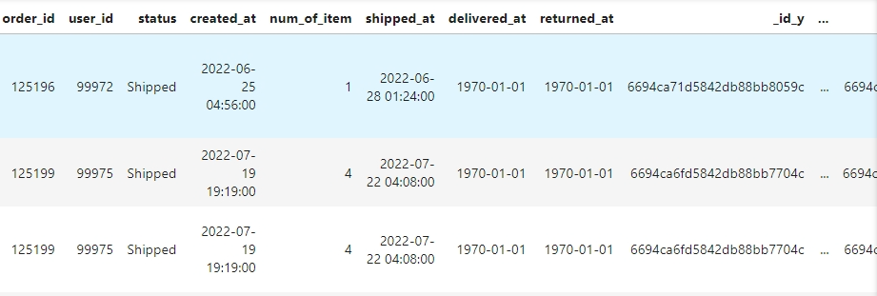
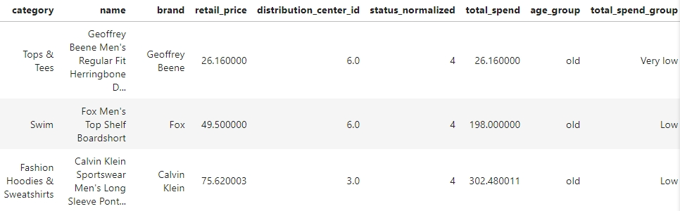
3.3
Description and Sample of Transformed Datasets
Unit
3

Slide 26
3.3
Description and Sample of Transformed Datasets
Unit
3
Thông Tin Chung
Tổng số bản ghi: 153,122
Tổng số cột: 23
Các Cột Dữ Liệu
product_id: ID sản phẩm (float64)
inventory_item_id: ID mặt hàng trong kho (int64)
category: Danh mục sản phẩm (object)
name: Tên sản phẩm (object)
brand: Thương hiệu sản phẩm (object)
retail_price: Giá bán lẻ (float64)
distribution_center_id: ID trung tâm phân phối (int32)
status_normalized: Trạng thái đã chuẩn hóa (int64)

Slide 27
3.3
Description and Sample of Transformed Datasets
Unit
3
Thông Tin Chung
Tổng số bản ghi: 153,122
Tổng số cột: 23
Các Cột Dữ Liệu
total_spend: Tổng chi tiêu của người dùng (float64)
age_group: Nhóm tuổi (category)
total_spend_group: Nhóm chi tiêu (category)
total_spend_group_normalized: Nhóm chi tiêu đã chuẩn hóa (float64)
label_category: Nhãn danh mục (float64)
label_brand: Nhãn thương hiệu (float64)

Slide 28
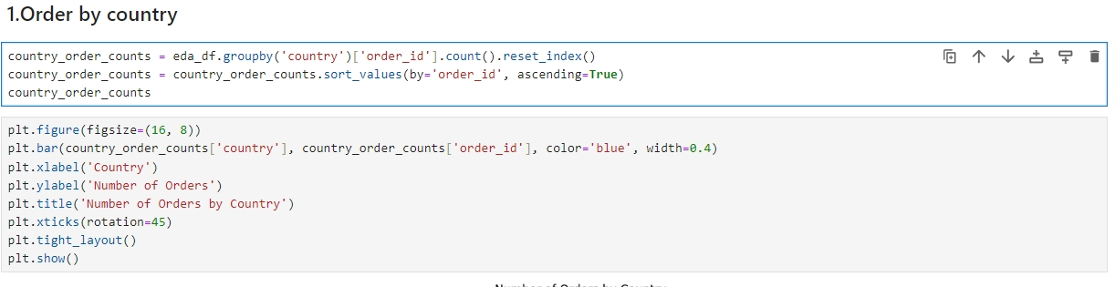
3.4
Data Visualization of Query Results
Unit
3

Slide 29
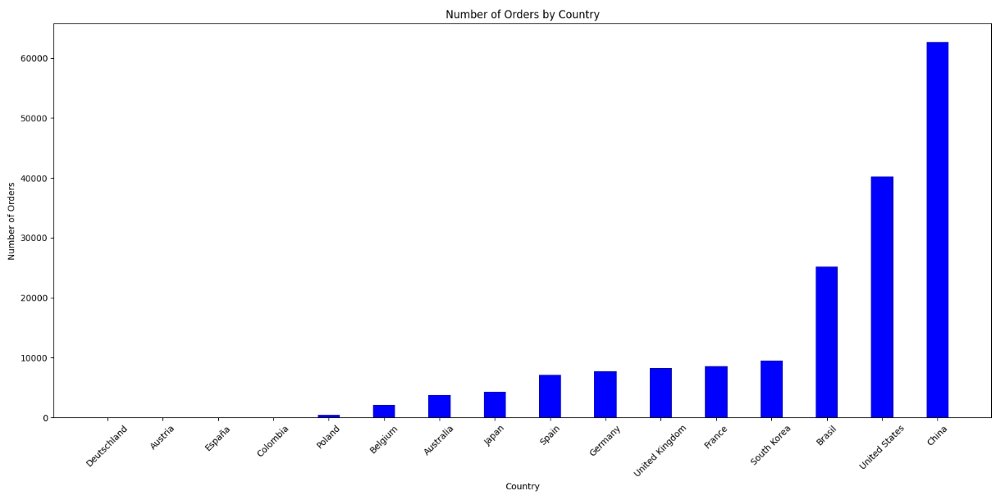
3.4
Data Visualization of Query Results
Unit
3
Phân tích dữ liệu đơn hàng theo quốc gia
Notes:
Quốc Gia Dẫn Đầu:
Trung Quốc có số lượng đơn hàng cao nhất, vượt xa các quốc gia khác với hơn 60,000 đơn hàng. Điều này có thể cho thấy sự phổ biến của sản phẩm hoặc dịch vụ trong khu vực này.
Các Quốc Gia Khác:
Hoa Kỳ đứng thứ hai với số lượng đơn hàng đáng kể, tiếp theo là Brazil và Hàn Quốc. Điều này cho thấy
thị trường Bắc Mỹ và Nam Mỹ cũng đóng góp một phần lớn vào tổng số đơn hàng.
Quốc Gia Thấp Hơn:
Các quốc gia như Đức, Áo, Colombia, và Ba Lan có số lượng đơn hàng tương đối thấp. Điều này có thể chỉ ra rằng các quốc gia này có thể chưa khai thác hết tiềm năng thị trường hoặc có thể gặp phải các rào cản
trong việc tiếp cận khách hàng.
Xu Hướng Thị Trường:
Sự chênh lệch rõ rệt giữa các quốc gia cho thấy có thể có sự khác biệt lớn trong nhu cầu và thói quen tiêu dùng. Các nhà tiếp thị có thể cần điều chỉnh chiến lược của họ để phù hợp với từng thị trường cụ thể.

Slide 30
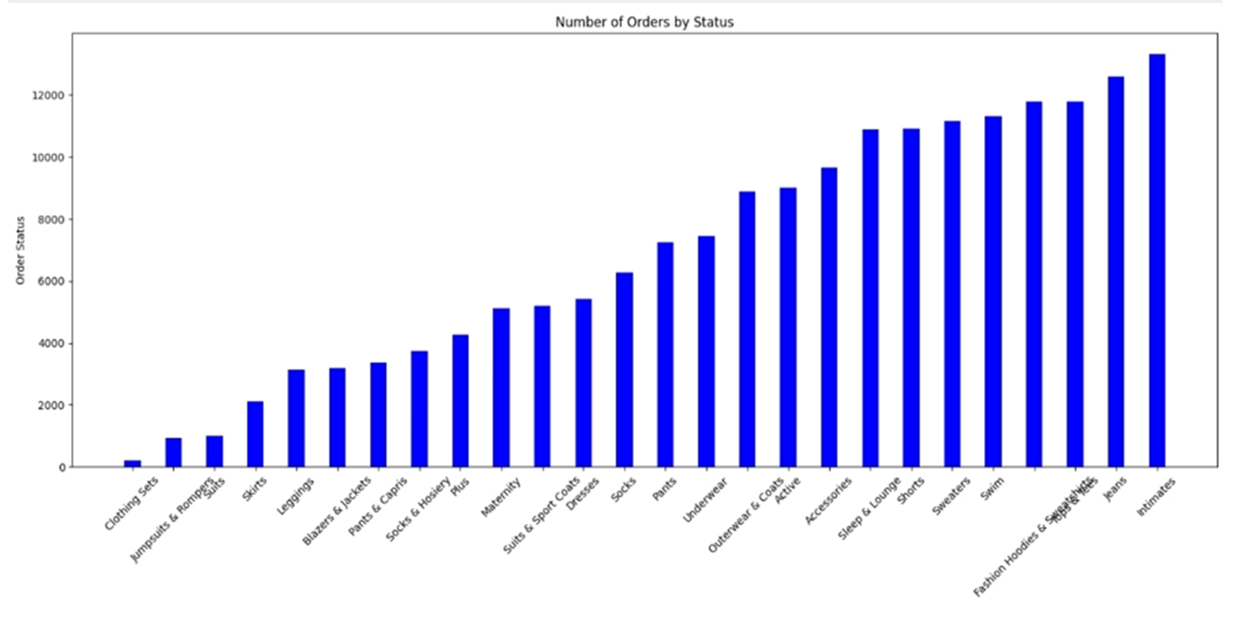
3.4
Data Visualization of Query Results
Unit
3
Đơn hàng theo loại sản phẩm

Slide 31
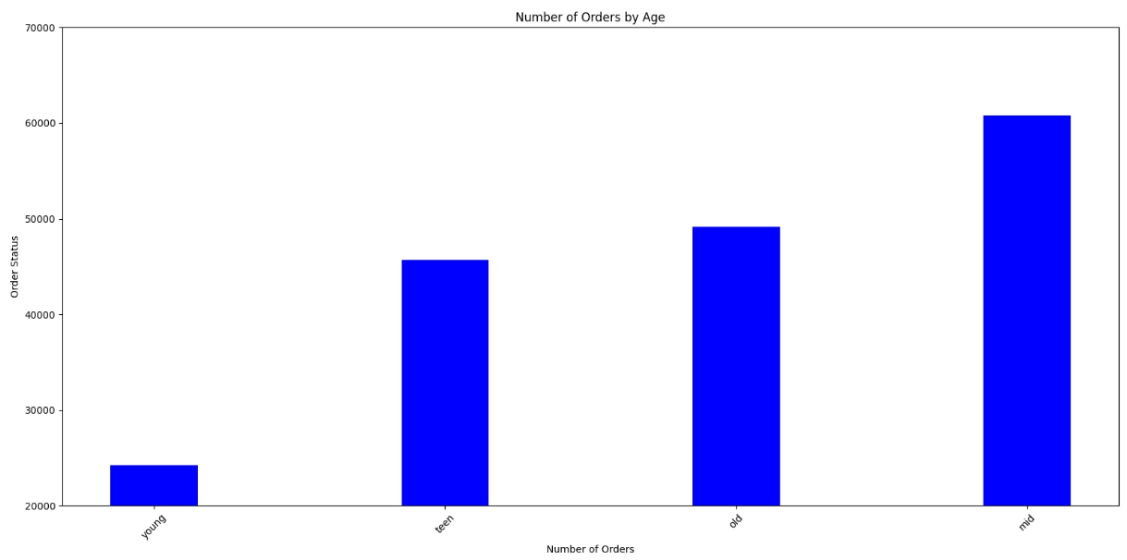
3.4
Data Visualization of Query Results
Unit
3
Đơn hàng theo độ tuổi

Slide 32
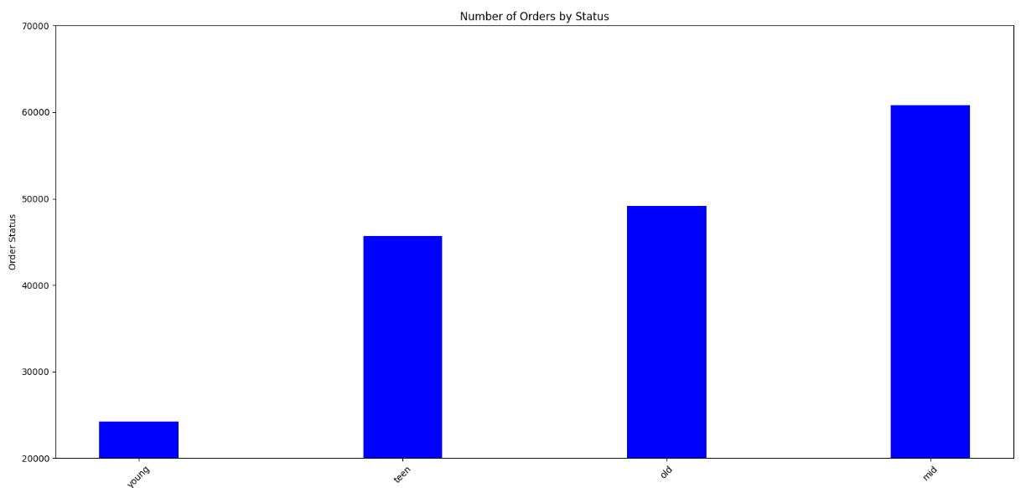
3.4
Data Visualization of Query Results
Unit
3
Nhóm tuổi "mid":
Đây là nhóm có số lượng đơn hàng cao nhất, với khoảng hơn 60,000 đơn. Điều này cho thấy rằng nhóm
tuổi trung niên đang có nhu cầu tiêu thụ mạnh mẽ.
Nhóm tuổi "old":
Số lượng đơn hàng cho nhóm tuổi cao niên là khoảng gần 50,000 đơn. Mặc dù không cao như nhóm "mid", nhưng vẫn cho thấy rằng người cao tuổi cũng tham gia vào việc tiêu dùng.
Kết Luận
Nhóm "mid" là thị trường tiềm năng nhất: Với số lượng đơn hàng cao nhất, các chiến lược tiếp thị nên tập trung vào nhóm tuổi này.
Nhóm "old" có sự tham gia đáng kể: Cần chú ý đến nhu cầu của người cao tuổi, mặc dù không cao như
nhóm trung niên.
Cần nghiên cứu thêm về nhóm "teen": Để có cái nhìn đầy đủ hơn về nhu cầu của tất cả các nhóm tuổi.
Nhóm "young" cần được chú ý: Nghiên cứu nguyên nhân và cách tăng cường sự quan tâm từ nhóm này.
Trạng Thái "teen":
Số lượng đơn hàng cho nhóm tuổi cao niên là khoảng 40,000 đơn. Mặc dù không cao như hai nhóm trước,nhưng vẫn cho thấy rằng người cao tuổi cũng tham gia vào việc tiêu dùng.
Nhóm tuổi "young":
Nhóm "young" có số lượng đơn hàng thấp nhất, chỉ khoảng 20,000 đơn. Điều này có thể chỉ ra rằng nhóm tuổi trẻ hơn có thể chưa có nhu cầu tiêu dùng mạnh mẽ như các nhóm khác.

Slide 33
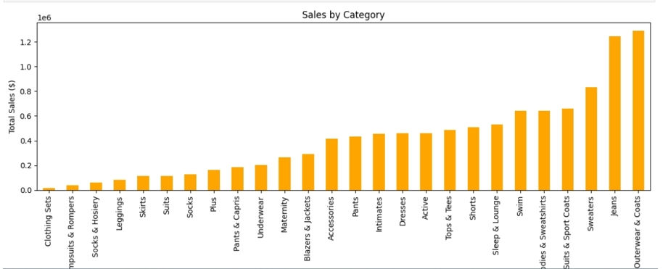
3.4
Data Visualization of Query Results
Unit
3
Biểu Đồ Doanh Thu Theo Danh Mục

Slide 34
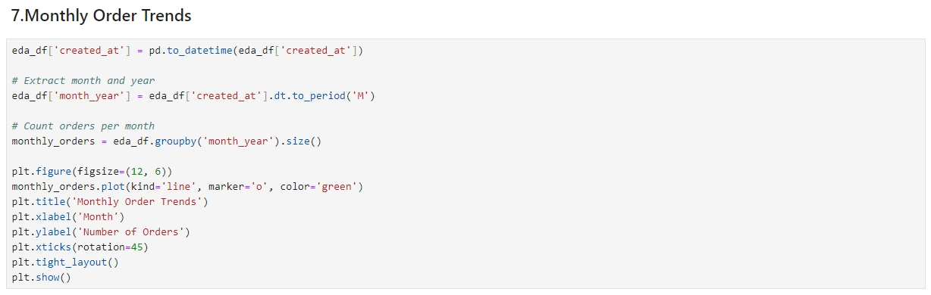
3.4
Data Visualization of Query Results
Unit
3

Slide 35
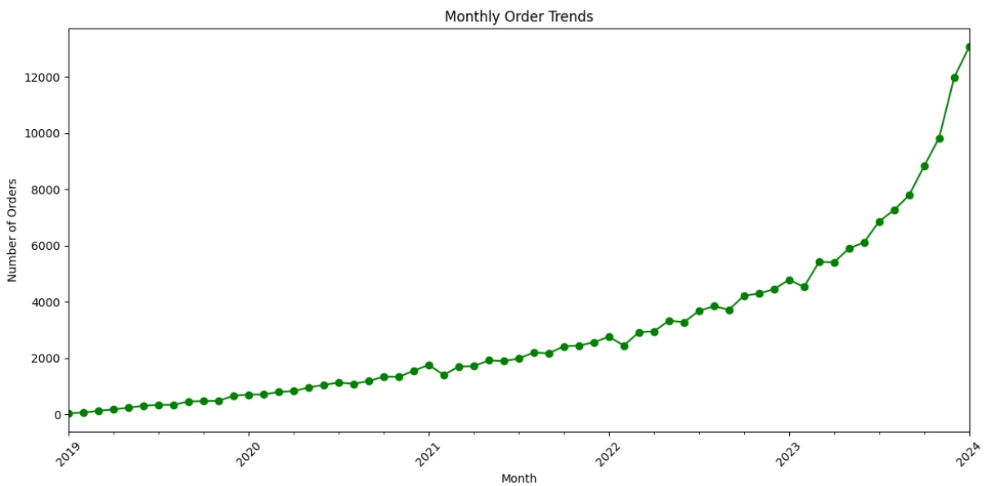
3.4
Data Visualization of Query Results
Unit
3
Biểu Đồ Xu Hướng Đặt Hàng Hàng Tháng

Slide 36
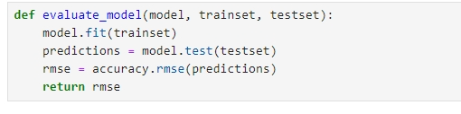
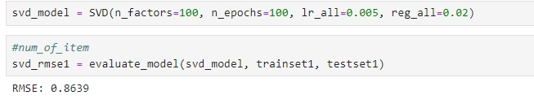
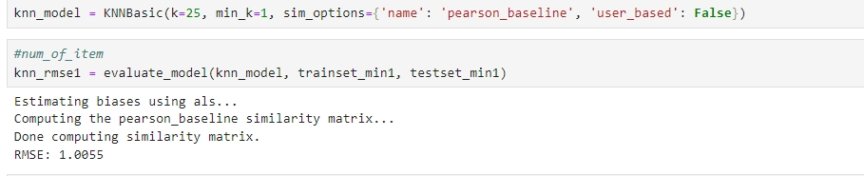
3.5
Model Building
Unit
3

Slide 37
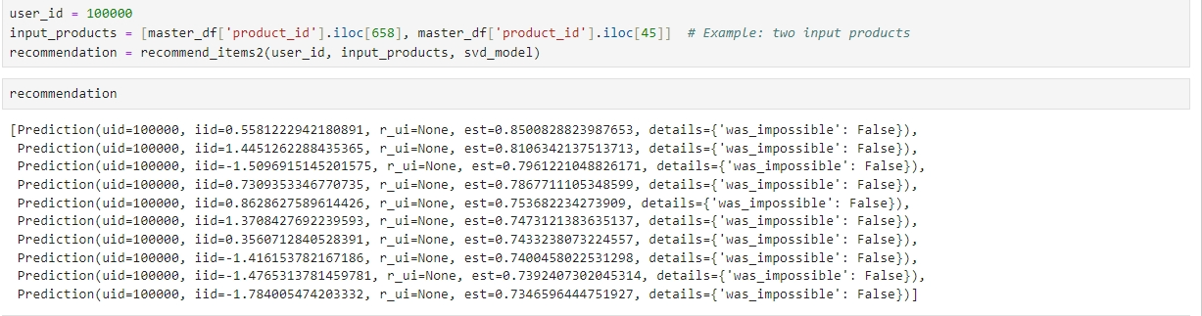
3.5
Model Building
Unit
3
Chạy thử mô hình dự đoán

Slide 38
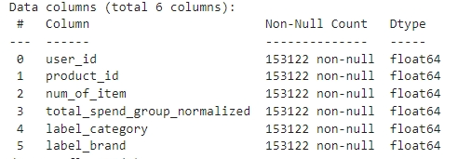
3.5
Model Building
Unit
3
3.5.1 Chia tập dữ liệu
Lựa chọn các đặc trưng để chia thành tập train và test

Slide 39
3.5
Model Building
Unit
3
3.5.2 Mô hình KNN
Mô hình KNN (K-Nearest Neighbors)
Khái niệm: KNN là một thuật toán học máy dựa trên nguyên tắc tìm kiếm K hàng xóm gần nhất của một điểm dữ liệu mới trong không gian đặc trưng.
Cách hoạt động:
Tính toán khoảng cách giữa điểm dữ liệu mới và các điểm trong tập huấn luyện.
Chọn K điểm gần nhất và dự đoán nhãn dựa trên đa số ý kiến của K hàng xóm.
Ưu điểm:
Đơn giản, dễ hiểu và dễ triển khai.
Không yêu cầu giả định về phân phối dữ liệu.
Nhược điểm:
Hiệu suất giảm khi kích thước dữ liệu lớn.
Nhạy cảm với dữ liệu nhiễu và không cân bằng.

Slide 40
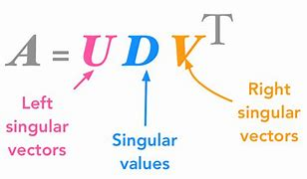
3.5
Model Building
Unit
3
3.5.3 Mô hình SVD
Khái niệm: SVD là một phương pháp phân rã ma trận, được sử dụng để giảm chiều dữ liệu và phát hiện cấu trúc tiềm ẩn trong dữ liệu.
Cách hoạt động:
Phân rã ma trận người dùng-sản phẩm thành ba ma trận: một ma trận người dùng, một ma trận giá trị đặc trưng và một ma trận sản phẩm.
Dựa trên các ma trận này để dự đoán xếp hạng cho sản phẩm chưa được người dùng đánh giá.
Ưu điểm:
Hiệu quả trong việc giảm chiều dữ liệu và cải thiện tốc độ tính toán.
Cung cấp gợi ý chính xác hơn nhờ vào việc phát hiện mối quan hệ tiềm ẩn.
Nhược điểm:
Cần nhiều tài nguyên tính toán cho dữ liệu lớn.
Khó khăn trong việc giải thích các giá trị đặc trưng.

Slide 41
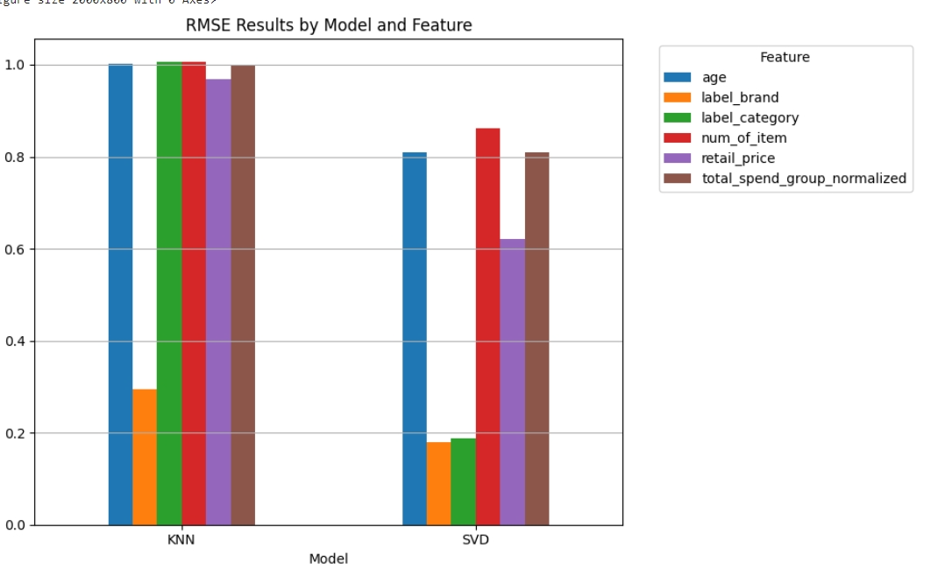
3.5
Model Building
Unit
3
So sánh 2 mô hình

Slide 42
4.1.1. Thành tựu:
4.1
Accomplishments and Benefits
Unit
4
Thu thập và xử lý dữ liệu: Dữ liệu được tìm kiếm và thu thập từ nhiều trang mạng bao gồm thông tin sản phẩm, lịch sử mua hàng, thông tin đơn hàng của người dùng cụ thể. Dữ liệu được trải qua nhiều bước làm sạch, chuẩn hóa, loại bỏ dữ liệu nhiễu
Xây dựng mô hình gợi ý: Dự án sử dụng Collaborative Filtering để đề xuất các sản phẩm dựa trên hành vi mua sắm của những người dùng có sở thích tương tự. Về mô hình học máy, dự án được thử nghiệm với nhiều phương pháp như SVD, KNN,... và cuối cùng SVD được chọn lựa để dùng làm phương pháp chính với tỉ lệ chính xác ước tính cao vượt trội.
Triển khai hệ thống trên nền tảng web: Hệ thống được phát triển sử dụng Flask. Cho phép người dùng tương tác với hệ thống thông qua giao diện thân thiện, mặc dù giao diện chưa được nhiều tính năng nhưng đã đáp ứng đủ nhu cầu để thử nghiệm dự án.Giao diện người dùng được phát triển sử dụng HTML, CSS và JavaScript, giúp người dùng dễ dàng thử nghiệm hệ thống. Cho phép người dùng nhập và chọn sản phẩm từ danh sách gợi ý, giúp tăng trải nghiệm cho người dùng.

Slide 43
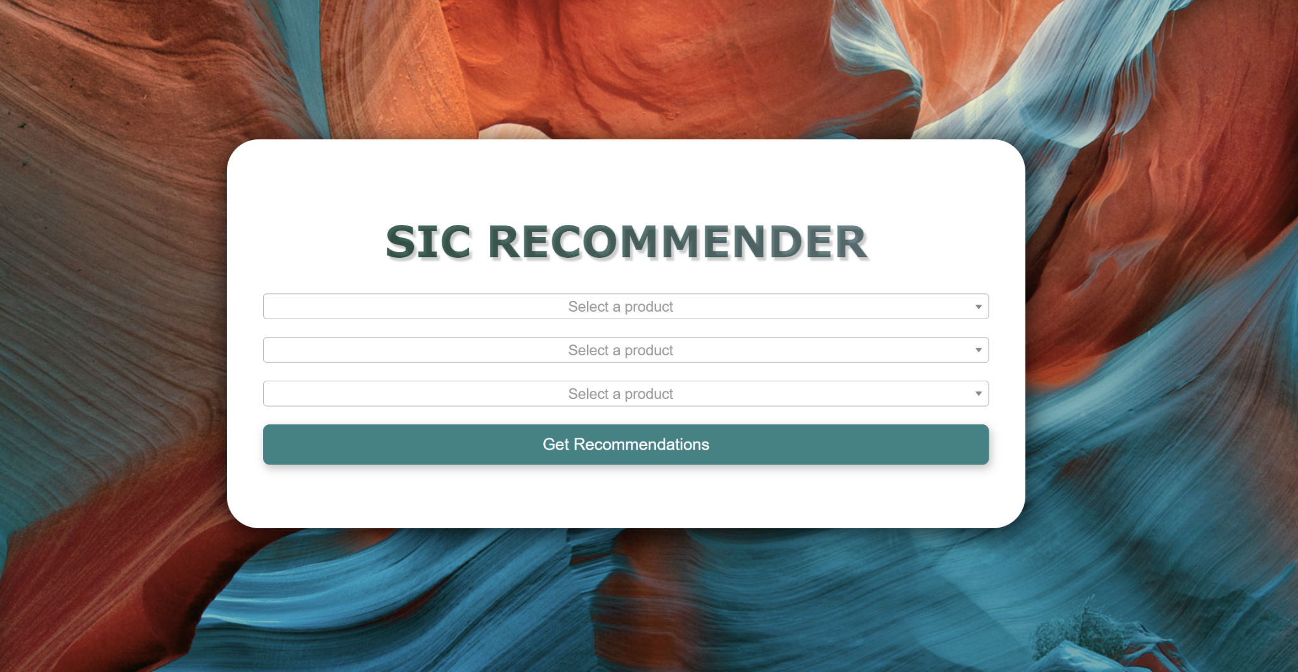
4.1.1. Thành tựu:
4.1
Accomplishments and Benefits
Unit
4
4. Kiểm thử và đánh giá hệ thống:
Kiểm thử với dữ liệu thực tế: Thực hiện kiểm thử hệ thống để đánh giá độ chính xác và hiệu suất của hệ thống.
Người dùng chọn các sản phẩm để thử nghiệm đề xuất

Slide 44
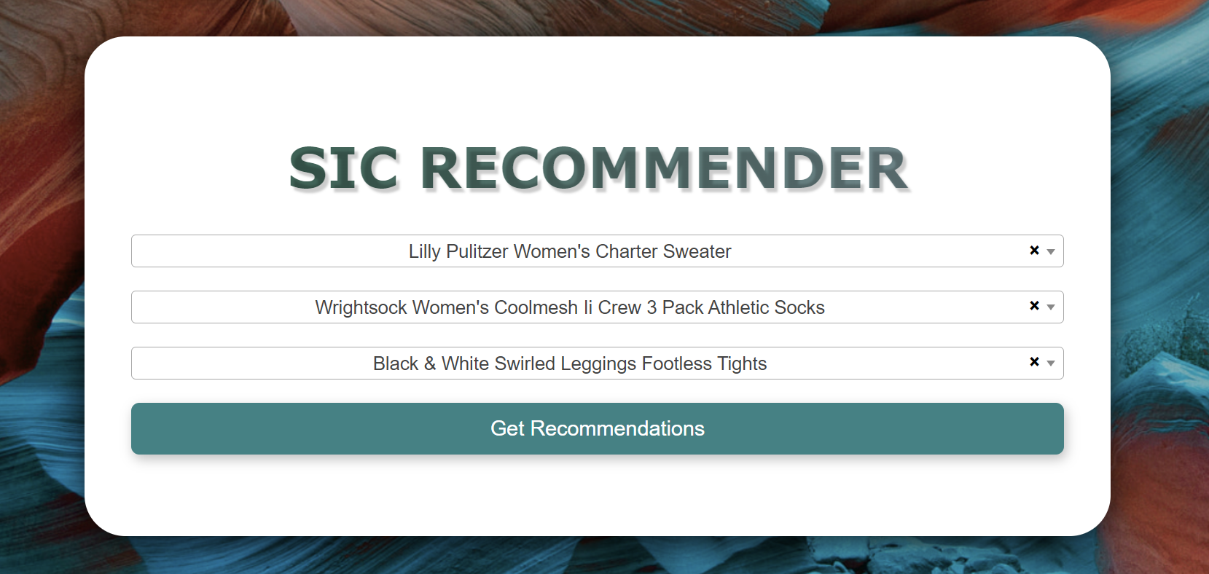
4.1.1. Thành tựu:
4.1
Accomplishments and Benefits
Unit
4
4. Kiểm thử và đánh giá hệ thống:
Kiểm thử với dữ liệu thực tế: Thực hiện kiểm thử hệ thống để đánh giá độ chính xác và hiệu suất của hệ thống.
Người dùng chọn các sản phẩm để thử nghiệm đề xuất

Slide 45
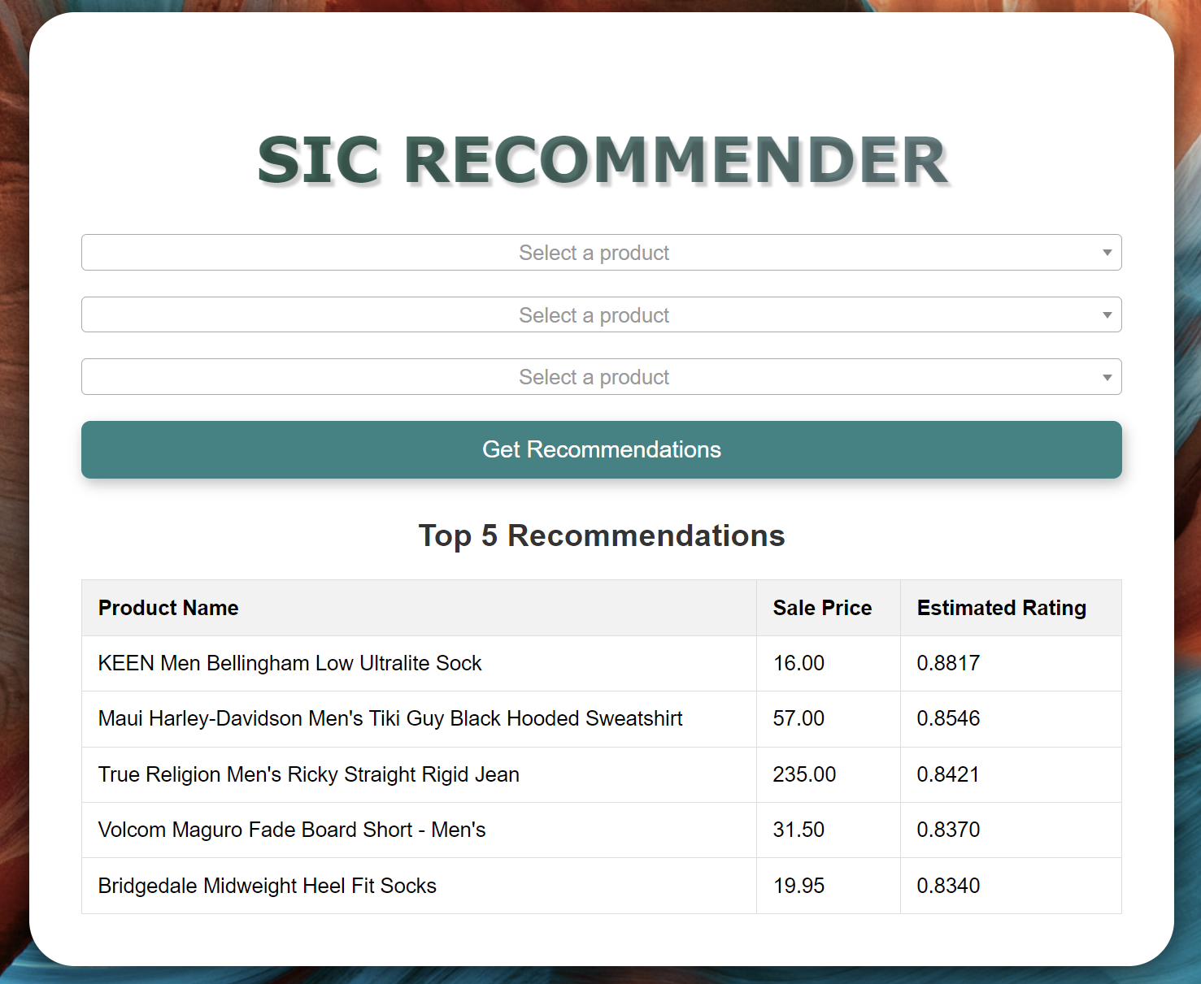
4.1.1. Thành tựu:
4.1
Accomplishments and Benefits
Unit
4
4. Kiểm thử và đánh giá hệ thống:
Kết quả thử nghiệm với 5 đề xuất có độ chính xác ước tính cao nhất

Slide 46
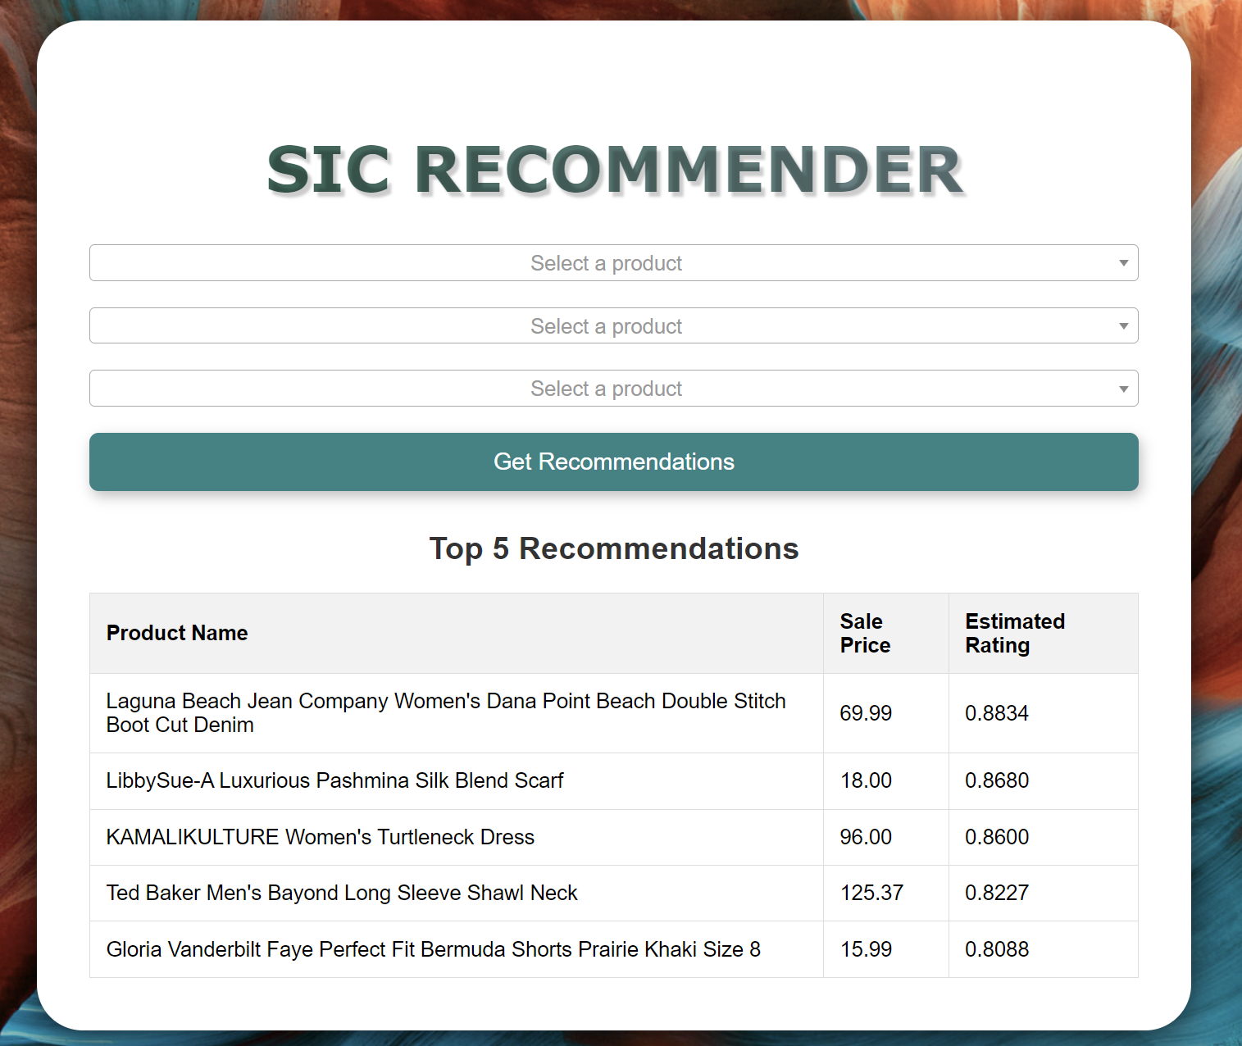
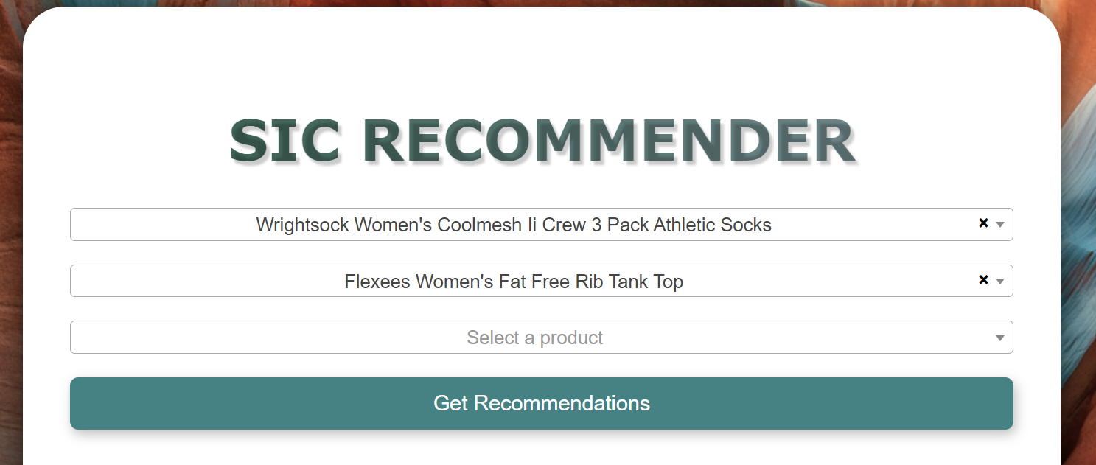
4.1.1. Thành tựu:
4.1
Accomplishments and Benefits
Unit
4
4. Kiểm thử và đánh giá hệ thống:
Kết quả thử nghiệm với một người dùng khác mua 2 sản phẩm
Đề xuất với người dùng có lịch sử mua hàng khá cao, với độ chính xác trung bình trên 87%, một số trường hợp có thể đạt 92% - 95%

Slide 47
4.1.1. Thành tựu:
4.1
Accomplishments and Benefits
Unit
4
5. Đánh giá dựa trên các chỉ số: Đánh giá độ chính xác của dữ liệu đề xuất dựa trên chỉ số RMSE (Root Mean Square Error), hệ thống cho kết quả khá khả quan với độ chính xác nằm trong khoảng trên 88% với lịch sử mua hàng gồm 3 sản phẩm. Càng ít sản phẩm thì số món hàng được đề xuất với tỉ lệ chính xác cao sẽ giảm.

Slide 48
4.1.2. Lợi ích
4.1
Accomplishments and Benefits
Unit
4
Cải thiện trải nghiệm cho người dùng:
Hệ thống gợi ý sử dụng Collaborative Filtering, gợi ý giúp người dùng tìm kiếm được sản phẩm phù hợp với sở thích cá nhân thông qua đánh giá sự tương đồng về hành vi mua sắm với các người dùng khác, qua đó nâng cao trải nghiệm người dùng.
2. Tiết kiệm thời gian và công sức cho người dùng:
Hệ thống gợi ý giúp người dùng nhanh chóng xác định sản phẩm phù hợp mà không cần phải duyệt qua nhiều trang. Điều này rất hữu ích cho các trang web có số lượng lớn sản phẩm. Dựa trên lịch sử mua sắm và đánh giá của người dùng, hệ thống tự động đề xuất các sản phẩm có khả năng cao sẽ thu hút người dùng, giúp họ tiết kiệm thời gian tìm kiếm.

Slide 49
4.2
Future Improvements
Unit
4
1. Tối ưu hóa thuật toán gợi ý:
Để cải thiện độ chính xác, chúng tôi sẽ nghiên cứu và áp dụng các thuật toán học máy tiên tiến hơn như deep learning hoặc reinforcement learning để tăng cường độ chính xác của hệ thống gợi ý. Ngoài ra, để tối ưu hóa thời gian xử lí của hệ thống, chúng tôi sẽ sử dụng các kỹ thuật tối ưu hóa và phân tán dữ liệu để giảm thiểu thời gian xử lý gợi ý, đảm bảo hệ thống hoạt động mượt mà ngay cả với khối lượng dữ liệu lớn hơn
2. Tích hợp đa dạng nguồn dữ liệu:
Chúng tôi có kế hoạch thu thập và kết hợp dữ liệu từ nhiều nguồn khác nhau như mạng xã hội, lịch sử duyệt web, và phản hồi từ người dùng để làm phong phú thông tin đầu vào cho hệ thống gợi ý
3. Tăng cường trải nghiệm:
Hiện tại giao diện người dùng vẫn còn hạn chế về mặt chức năng. Chúng tôi sẽ có kế hoạch để nâng cấp giao diện người dùng với các tính năng tương tác mới như kéo thả sản phẩm, và hiển thị thông tin chi tiết hơn về gợi ý

